Slide 1














Git和Github
使用及注册方法
周启豪

Slide 2

Git的安装
根据电脑是32位还是64位，打开压缩包中的安装程序，一直点击下一步即可

Slide 3
01
Git的使用

Slide 4
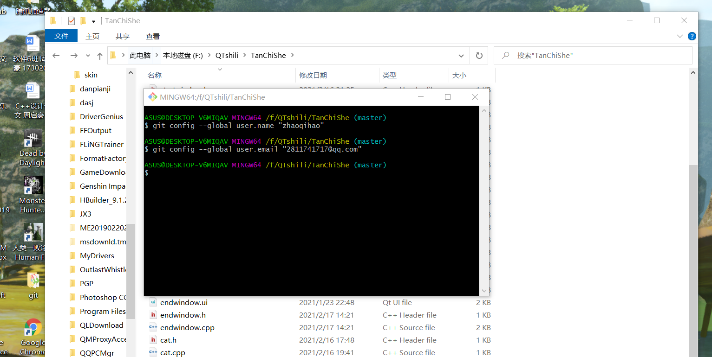
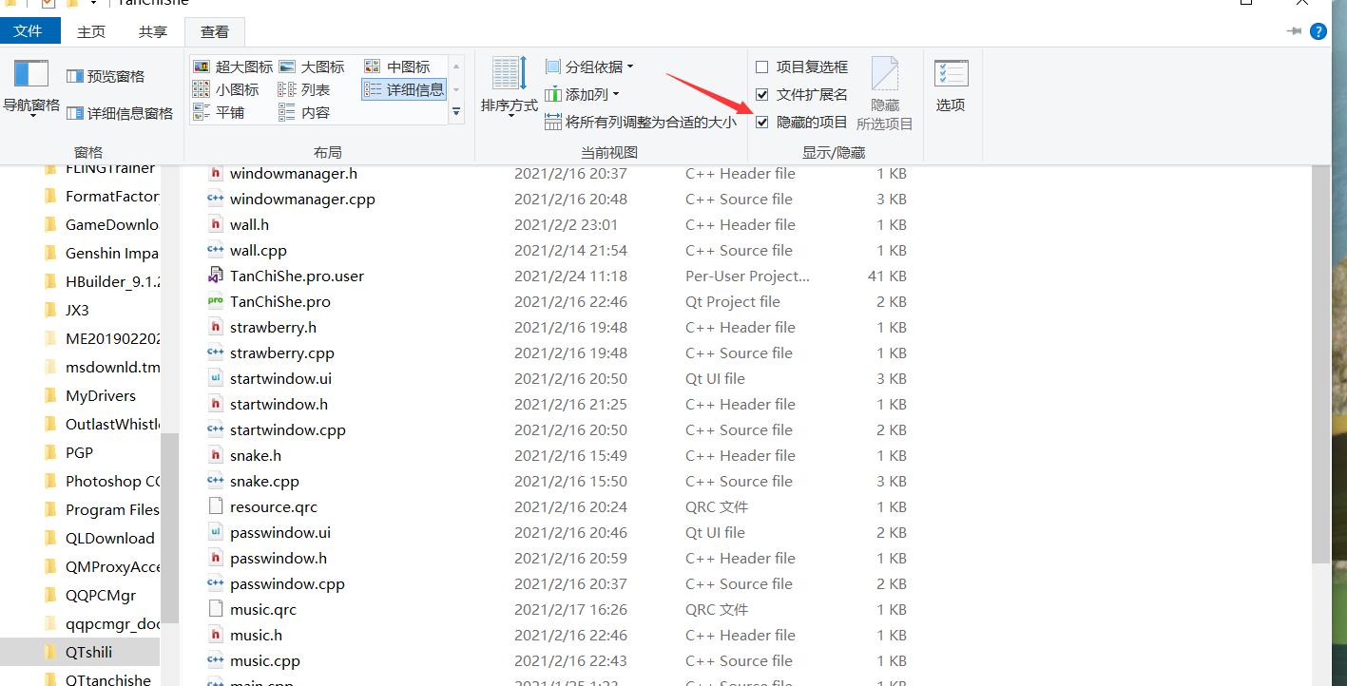
注意
想要添加到本地库的文件必须与.git同目录
Git
Activity Overview
安装好Git之后，进入项目文件夹，右键鼠标点击Git Bash Here进入1步骤
1
输入git init，创建一个空的本地库.git（默认隐藏），按照图所示点击选项就能看见隐藏的文件夹
2
初始化本地仓库：
git config --global user.name “名字”
设置用户姓名
git config --global user.email “邮箱”

Slide 5
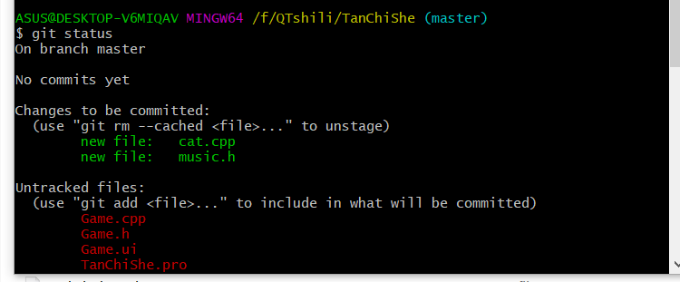
Git的常用命令
如图：
Activity Overview
add：
git add “文件名”
将文件添加到暂存区
commit：
git commit -m”注释” “文件名”
将文件提交到本地库
status：
git status
用来检查工作区中哪些文件还没添加到暂存区和哪些文件还没添加到本地库

Slide 6
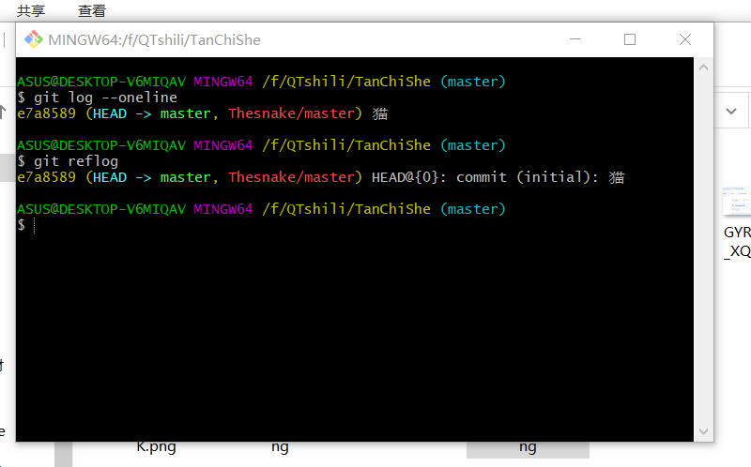
Git log、reset
Activity Overview
git log reflog：
可以让我们进行版本前进和后退的操作：
前面黄色数字为版本号索引
HEAD -> master 即为当前版本
可以通过
git reset --hard “索引”
命令来进行版本的前进或者后退
注意：
hard: 工作区、暂存区、本地库同时变动
mixed:工作区不变动，暂存区、本地库同时变动
soft:工作区和暂存区不变动，本地库变动

Slide 7
Git diff
Activity Overview
git diff “文件名”：
当我们忘记了文件是否修改过的时候（处于为添加到暂存区），通过该命令就能查询是否修改
或者修改了什么地方

Slide 8

找回和删除
Activity Overview
删除：
改变工作区文件中的内容，重新添加进本地库就可实现覆盖删除
找回：
通过 reset 回退版本号索引即可找回

Slide 9
分支
Activity Overview
默认主分支master：
git branch -v
查看分支
分支创建：
git branch “分支名”
分支切换：
git checkout “分支名”

Slide 10
分支的冲突与合并
Activity Overview
当master分支和其他分支中同一文件中内容出现不同时：
到master分支下使用 git merge “分支名”
当产生冲突时，需要手动去工作区中，将冲突部分修正
注意：
解决分支冲突时，修正冲突后需要使用 git add “文件名”再次存入暂存区
使用 git commit -m”注释”（这里后面不能携带文件名）
即可解决冲突

Slide 11
02
注册GitHub
Dream of the forest

Slide 12

GitHub 注册
Activity Overview
www.github.com
建议使用Windows10 自带浏览器注册

Slide 13

创建远程仓库别名
Activity Overview
为什么要创建别名
库地址太长，每次上传都需要地址，创建别名方便上传
git remote add “别名” “远程库地址”
修改别名
git remote -v
查看远程库与别名

Slide 14
克隆操作
Activity Overview
将项目经理的文件从远程库复制一份到本地
git clon “远程库地址”
即可克隆一份文件到本地
克隆过的文件包括别名在内都和远程库一样

Slide 15
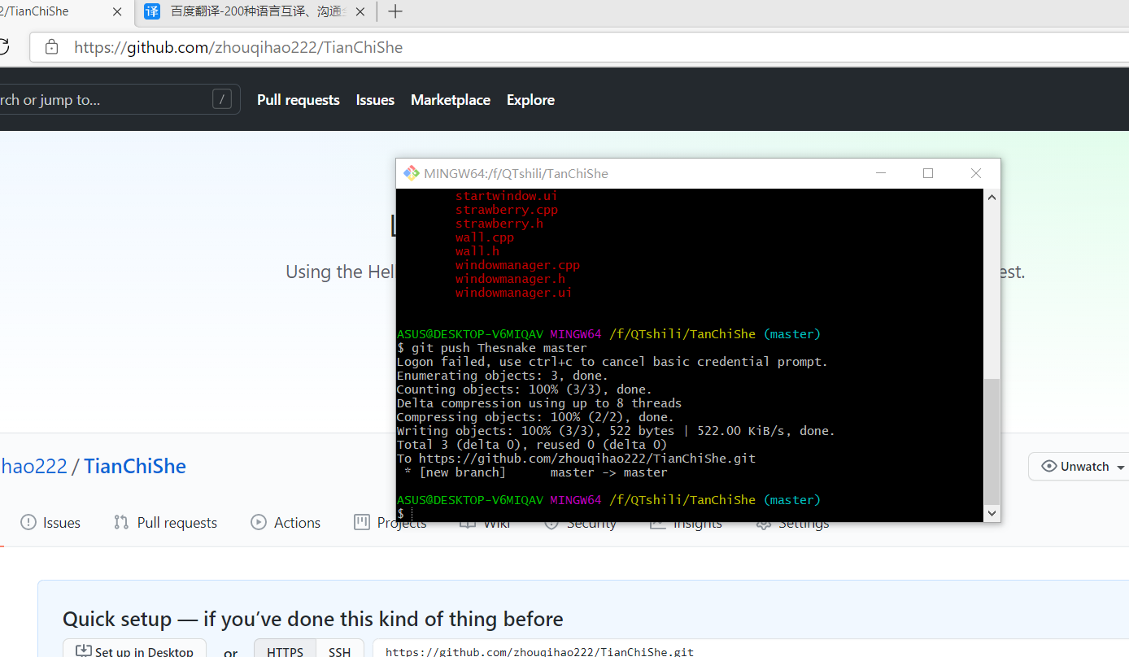
PUSH操作
Activity Overview
git push “远程库别名”“分支名”
输入上述命令后会弹出一个登录窗口，登录好注册好的账号即可实现向远程库推送东西

Slide 16
PULL操作
Activity Overview
一.git pull “远程库别名”“分支名”
二.先抓取远程库中内容，切换到远程库目录下进行甄别
git fetch“远程库别名”“分支名”
没问题的话，切换本地库目录下到使用：
git merge “远程库别名”/“分支名”
来进行合并

Slide 17
合作中的远程冲突
Activity Overview
当项目有多位成员一起开发时：
若远程库中的同一分支中的同一文件与自己上传的文件不一致时，就会发生冲突（上传失败）
这个时候，先pull拉取远程库的文件，在本地来进行冲突修改，再上传至远程库，方法同单人情况下相同

Slide 18
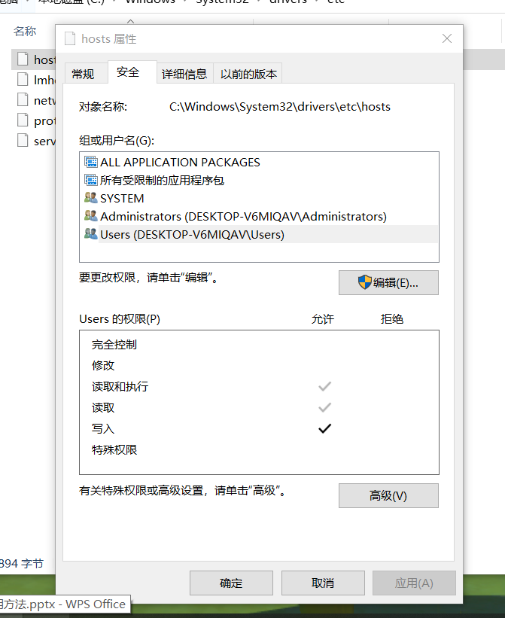
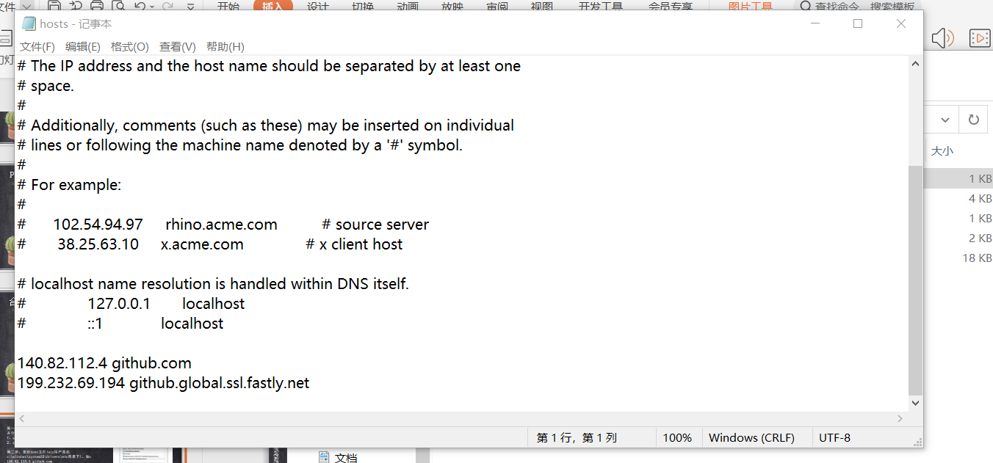
第一步：打开ipaddress.com,查询如下两个域名，并分别记录下其对应的ip：
1、github.com
2、github.global.ssl.fastly.net
第二步：更新host文件(win用户是在c:\windows\system32\drivers\etc目录下)，如：
140.82.113.3 github.com
199.232.69.194 github.global.ssl.fastly.net
保存到：C:\Windows\System32\drivers\etc\hosts

Slide 19
THANKS！
LOGO
Confidentiality: The project contained in this message may be confidential and legally protected under applicable law. Without permission, you are hereby notified that any use, forwarding, dissemination, or reproduction of this message is strictly prohibited and may be unlawful

